Slide 1
Instituto Nacional de Migración
  “Oficiales de Protección a la Infancia. La experiencia en la CRM.”
Diciembre, 2012

Slide 2
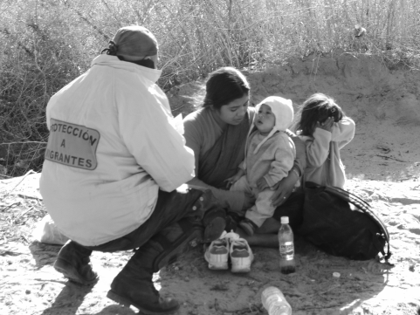
  MESA DE DIÁLOGO INTERINSTITUCIONAL
  Objetivos:
  Aumentar la visibilidad sobre la migración
  infantil no acompañada.
  Impulsar su abordaje integral.
  Coordinar esfuerzos.

Slide 3
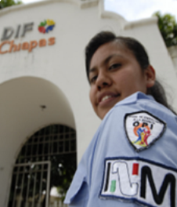
  OFICIALES DE PROTECCIÓN A LA INFANCIA OPI´S
  Capacitación:
  Alfabetización emocional
  Violencia, maltrato y abuso
  Intervención y atención en crisis
  Técnicas de comunicación y entrevista
  Perspectiva de género
  Derechos de los niños, niñas y adolescentes
  Determinación del interés superior del niño (BID)
  Asilo y refugio
  Trata de personas
  Procedimientos
  Objetivo general:
  Acompañar al niño, niña o adolescente durante todo su proceso migratorio bajo un clima de empatía y comprensión, buscando proteger y garantizar sus derechos en todo momento.

Slide 4
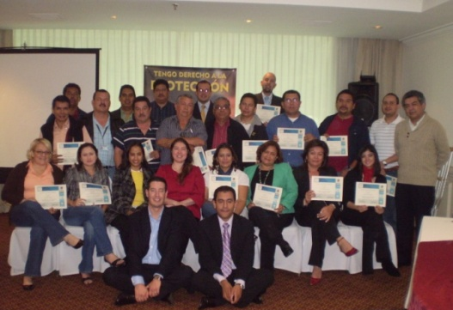
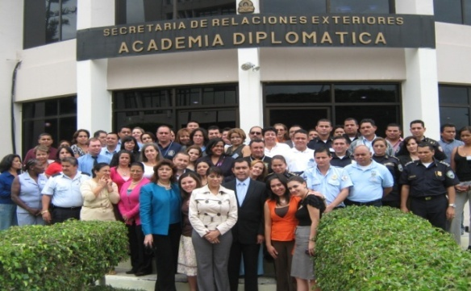
  COOPERACIÓN
Guatemala y El Salvador 2009
Honduras, 2010

Slide 5


  COOPERACIÓN
Nicaragua, 2011
Costa Rica, 2011

Slide 6
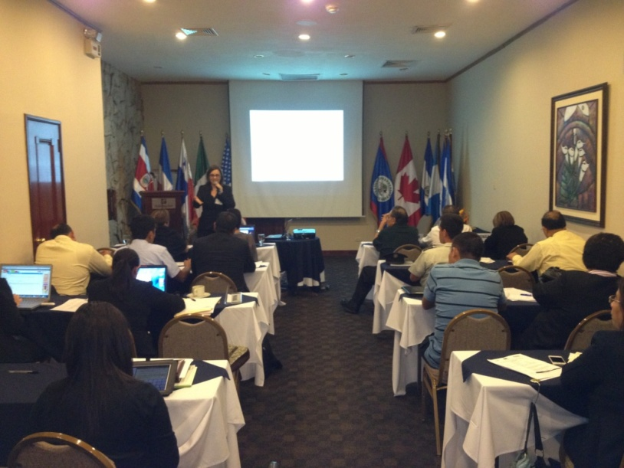
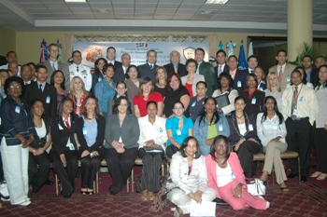
Guatemala, noviembre 2012
República Dominicana, 2010

Slide 7
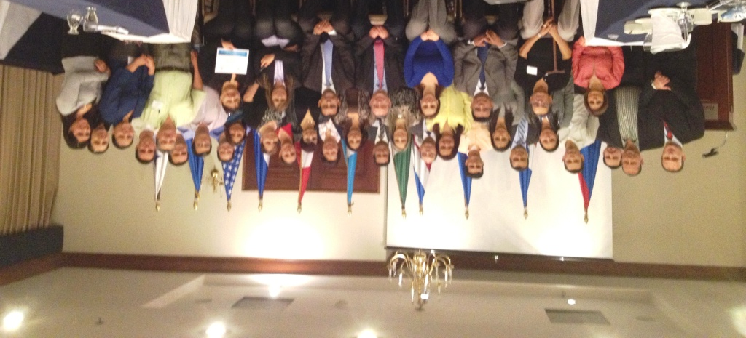
  COOPERACIÓN
Formando Formadores, noviembre 2012

